Slide 1
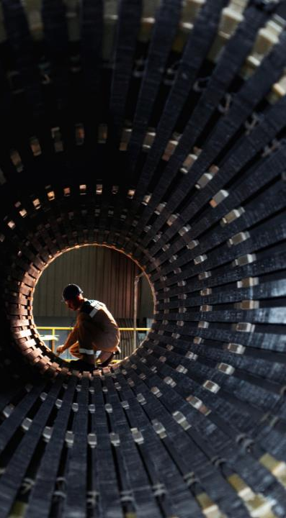
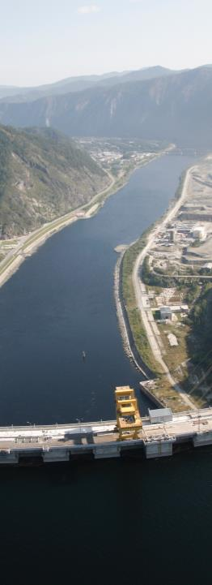
Опыт внедрения отечественной платформы RPA в компании «Силовые машины»
26.05.2022
Карпова М.А.

Slide 2
АО «Силовые машины»
01
в
Глобальная энергомашиностроительная компания, входящая в пятерку мировых лидеров отрасли по объему установленного оборудования.
Любое несанкционированное копирование, раскрытие или распространение материалов, содержащихся в данном документе (или приложениях к нему), строго запрещено.

Slide 3
Спикер
Карпова Мария Александровна
Karpova_MA@power-m.ru;
Karpova_MA@neg-it.ru
Окончила Санкт-Петербургский государственный политехнический университет в 2014 году по специальности «Магистр инноватики».
С 2015 года работала бизнес-аналитиком в группе компаний А-Контракт, занимающимися контрактным производством микроэлектроники. Основными направлениями были развитие проектов 1С и Elma, а также автоматизация ведения раздельного учета в рамках 275-ФЗ.
С 2019 года работала ведущим бизнес-аналитиком в компании Балтийский лизинг. Основными направлениями работы были развитие продуктов SAP CRM и SAP ERP.
С 2021 года руководитель направления RPA в компании Силовые машины.
Любое несанкционированное копирование, раскрытие или распространение материалов, содержащихся в данном документе (или приложениях к нему), строго запрещено.

Slide 4
Предпосылки роботизации
Возрастающее с каждым днем количество рутинных функций сотрудников неминуемо привело руководство компании к поиску путей оптимизации этих процессов, а также решению вопроса о нехватке времени специалистов для решения более сложных интеллектуальных задач;
Кросс-платформенность большинства бизнес-процессов является усложняющим фактором автоматизации путем доработок в классических системах;
Сложность, трудозатратность, высокая стоимость автоматизации в классических системах;
Нехватка ресурсов для автоматизации в классических системах.
Поэтому в 2021 году было принято решение о внедрении в бизнес-процессы компании программных роботов, и открыто направление RPA.
Любое несанкционированное копирование, раскрытие или распространение материалов, содержащихся в данном документе (или приложениях к нему), строго запрещено.

Slide 5
Основные зоны применения RPA в компании на сегодняшний день
Сложные рутинные операции, где нужно вводить или переносить данные из одних систем в другие
Анализ, выгрузка, загрузка данных в продукты MS Office
Анализ, консолидация, загрузка, выгрузка данных из любых источников: базы данных, сайты, соцсети, информационные системы
Распознавание и обработка изображений, извлечение данных из файлов с изображениями
5
Работа в SAP, ЭССД, СДО, Клиент-банках и других информационных системах
Работа с данными: выгрузка, анализ, форматирование, создание отчетов, машинное обучение
Открытие и отправка e-mail сообщений, прикрепленных файлов, копирование и перемещение файлов и папок
Любое несанкционированное копирование, раскрытие или распространение материалов, содержащихся в данном документе (или приложениях к нему), строго запрещено.

Slide 6
Этапы развития направления RPA в компании
2021 год:
1. Открыто направление RPA, первой областью для роботизации были выбраны процессы коллег из Казначейства и Бухгалтерии
2. На начальном этапе было принято решение выполнять работу над процессами силами сторонних подрядчиков
3. После первых успешных тестовых запусков процессов была выявлена заинтересованность коллег в роботизации большего количества процессов
4. Принято решение о создании собственной команды для развития направления
5. Роботизация первых процессов собственными силами команды RPA
2022 год:
6. Наработка портфеля заказов для команды RPA,поиск заказчиков внутри компании, популяризация направления RPA
7. Рост количества внедряемых процессов
8. Сложность с управлением графиком загрузки лицензий на роботов
9. Решение о внедрении оркестратора Primo RPA
Любое несанкционированное копирование, раскрытие или распространение материалов, содержащихся в данном документе (или приложениях к нему), строго запрещено.
6

Slide 7
Оценка потенциальных проектов для роботизации
Критерии оценки
- Частота, периодичность использования процесса
- Конечное число пользователей процесса
- Время выполнения процесса
- Цикл жизни процесса
- Сложность автоматизации в классических системах (основной критерий)
- Сложность роботизации
Каждому критерию присваивается свой вес, затем с помощью формулы рассчитывается коэффициент и суммарный рейтинг потенциала роботизации
Любое несанкционированное копирование, раскрытие или распространение материалов, содержащихся в данном документе (или приложениях к нему), строго запрещено.
7

Slide 8
Направления и проекты по роботизации в компании
Выгрузка, загрузка данных из/в клиент-банки, обработка данных, формирование отчетов:-
- Массовая выгрузка писем из клиент-банков;
- Расчет НДФЛ и соц.взносов к уплате, формирование заявки на оплату;
- Выгрузка выписок из клиент-банка, загрузка в SAP ERP, формирование сводного отчета об остатках ДС на счетах;
Формирование реестра затрат и платежей в рамках договоров субсидий.
Проекты с интернет источниками:
- Загрузка документации по запасным частям на клиентский портал (личный кабинет);
Любое несанкционированное копирование, раскрытие или распространение материалов, содержащихся в данном документе (или приложениях к нему), строго запрещено.
8

Slide 9
Направления и проекты по роботизации в компании
Проекты в SAP и СДО:
- Локализация изделий, расчет адвалорной доли изделия (3 этапа: выгрузка документации по изделию из SAP ERP, подготовка данных и расчет адвалорной доли, формирование справки в Торгово-промышленную палату РФ);
- Отправка готового протокола выбора победителя (тендер/электронная площадка) заявителю
Массовая загрузка скан-копий документов качества при поставке материалов;
Проекты для IT-подразделений:
- Формирование списка объектов полномочий для пользователя-робота в SAP после тестирования процесса с запуском трассировщика;
- Сброс паролей в SAP;
Любое несанкционированное копирование, раскрытие или распространение материалов, содержащихся в данном документе (или приложениях к нему), строго запрещено.
9

Slide 10
Трудности и особенности внедрения RPA в компании Силовые машины
Отладка отдельных учетных записей в SAP, создаваемых для программных роботов;
Внесение изменений в интерфейсы систем после внедрения программных роботов;
Авторизация роботов в системах под своими учетными данными, где при настроенной интеграции OTDS и Active Directory включена автоматическая авторизация пользователей;
Перевод процессов с Primo RPA Robot на Primo RPA Studio
Любое несанкционированное копирование, раскрытие или распространение материалов, содержащихся в данном документе (или приложениях к нему), строго запрещено.

Slide 11
Вопросы
”
Успех трансформации бизнеса зависит, прежде всего, от людей и их готовности включиться в эти изменения
Мордашов А.А.
Любое несанкционированное копирование, раскрытие или распространение материалов, содержащихся в данном документе (или приложениях к нему), строго запрещено.

Slide 12
Спасибо за внимание
Коммерческая тайна ПАО «Силовые Машины». Россия, 195009, Санкт-Петербург, ул. Ватутина, д.3, Лит. А Любое несанкционированное использование, копирование, раскрытие или распространение материалов, содержащихся в данном документе (или приложениях к нему), строго запрещено.

